Slide 1
Trading View
Система мониторинга и анализа рынка акций
Смирнов Максим “МАОУ лицей 131”
Notes:
© Copyright Showeet.com – Free PowerPoint Templates

Slide 2
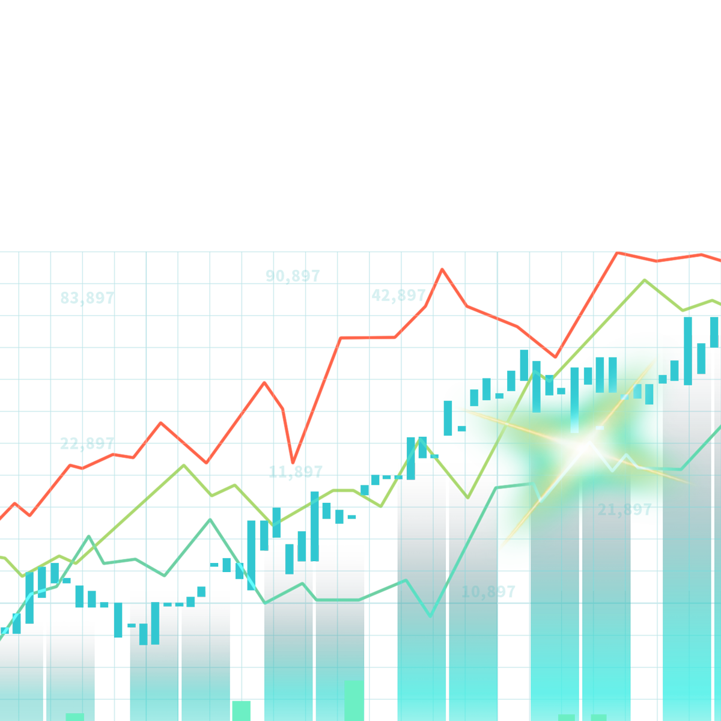
Введение
#1
Идея проекта
Актуальность
Notes:
© Copyright Showeet.com – Free PowerPoint Templates

Slide 3


Реализация
#2
Интерфейс приложения
Особенности
Технологии
Notes:
© Copyright Showeet.com – Free PowerPoint Templates

Slide 4
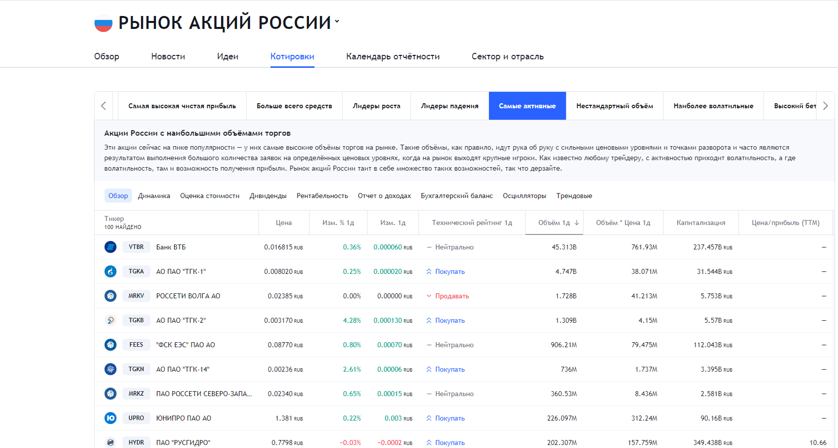

Slide 5
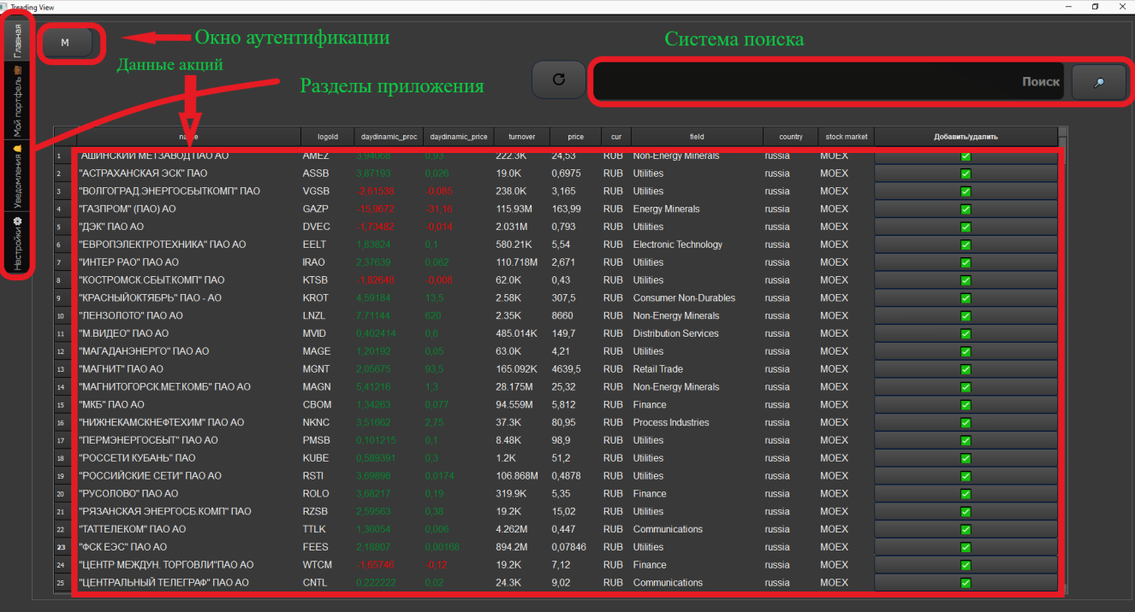

Slide 6


Развитие
#3
Настройки порога изменения
Создание телеграмм бота
Notes:
© Copyright Showeet.com – Free PowerPoint Templates

Slide 7
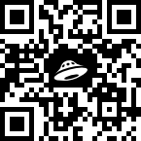
Скачать приложение:

